Slide 1
第26章 高级事务处理
事务处理监控器
事务性工作流
电子商务
主存数据库
实时事务系统
长事务

Slide 2
事务处理监控器
1

Slide 3
事务处理监控器
TP监控器最初是针对用单台计算机支持大量远程终端的需求.
  如航空公司订票终端
  TP原为teleprocessing
现在演变成为分布式事务处理提供核心支持.
  TP意为transaction-processing
  一些商用TP监控器: IBM CICS TP监控器, Oracle Tuxedo, MS Transaction Server

Slide 4
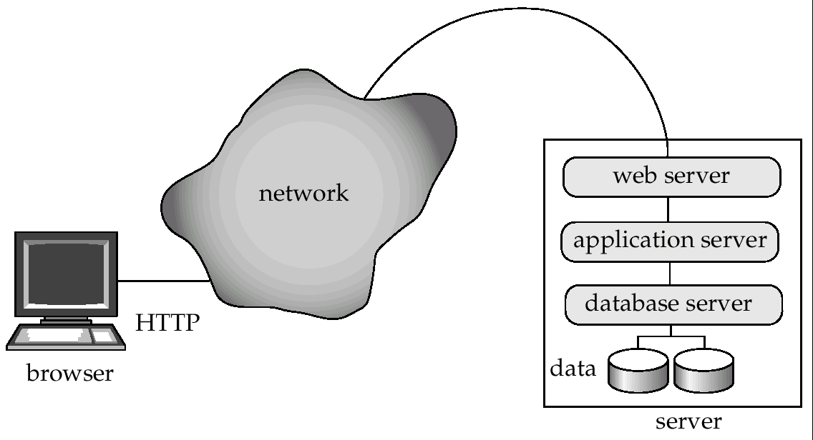
事务处理监控器(续)
Web应用服务器体系结构,包括servlets,支持TP监控器的很多特性, 在很多应用中取代了传统TP监控器
  有时称作TP lite

Slide 5
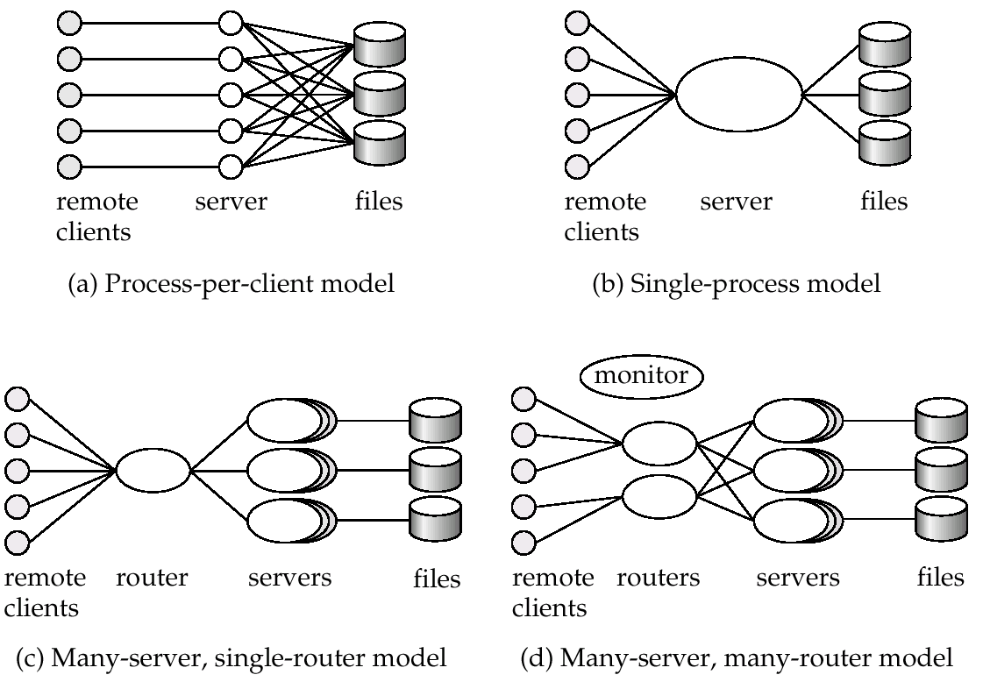
TP监控器体系结构

Slide 6
TP监控器体系结构 (续)
每客户一进程模型: 每个客户都有一个服务器进程为它服务,该进程验证客户身份,并执行客户请求的操作.
  缺点
    每个进程的内存需求很高
    OS多任务: 进程间上下文切换带来高CPU开销(数百ms)
单服务器模型: 所有远程客户都连接到单个服务器进程.
  服务器进程是多线程的
    每客户一线程
    防止处理一个客户的长请求时阻塞其他客户
    也是多任务, 但线程切换代价较低(若干ms)
  缺点: 尤其是当多个应用访问同一数据库时
    所有应用作为一个进程运行,应用之间没有保护
    不适合并行或分布式数据库,因为一个服务器进程不能同时在多台计算机上执行

Slide 7
TP监控器体系结构 (续)
多服务器单路由器模型:多个存取同一数据库的应用服务器进程; 客户通过单一通信进程(负责对请求进行路由)与应用通信.
  用独立的服务器进程支持多个应用
  每个应用可有一服务器进程池,其中每个进程都可处理一个客户会话
  每个服务器进程可以是多线程的,从而可并发处理多个客户请求
  应用服务器可运行在并行或分布式数据库的不同场地上,由通信进程处理进程间的协调
多服务器多路由器模型: 多个路由器进程与客户通信.
  客户通信进程与一个或多个路由器进程交互, 它将客户请求路由到合适的服务器.
  一个控制器进程启动并监控其他进程.
  Web服务器系统常用这种模型: 路由器进程常常是网络路由器, 将指向同一互联网地址的信息流指引到不同的服务器
    外部看到的具有单个地址的单个服务器其实可能是一组服务器

Slide 8
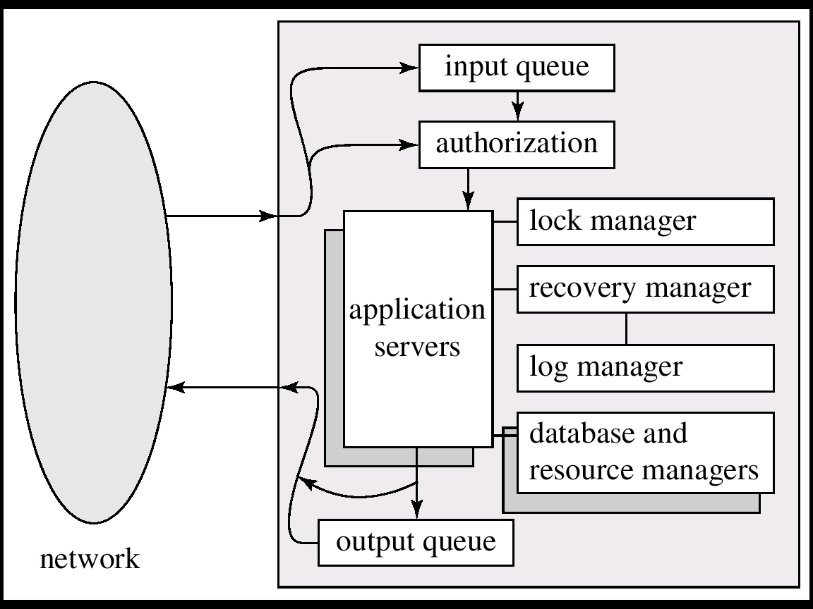
TP监控器的详细结构

Slide 9
TP监控器的功能
将客户消息传给应用服务器
处理收进消息的队列管理器
  某些队列管理器提供持久(durable)队列, 即使系统故障队列内容也是安全的.
授权
应用服务器管理
日志, 恢复和并发控制功能, 以使应用服务器直接实现ACID事务性质.
支持持久性消息
  一旦事务提交, 不管是否崩溃, TP监控器确保消息最终会被投递.
展现功能: 为哑客户(终端)创建菜单, 表单界面
  现已少见

Slide 10
利用TP监控器协调应用
现代TP监控器支持由多个子系统构成的大型应用的建造和管理
  例如, 访问多个DB, 与遗留系统的交互, 与用户或远程应用的通信
TP监控器将每个子系统视为对某个资源集合提供事务性存取的资源管理器.
TP监控器与资源管理器之间的接口用一组事务原语定义
  如begin_transaction, commit_transaction, abort_transaction, prepare_to_commit_transaction
资源管理器接口由X/Open分布式事务处理标准定义
  许多DBMS支持此标准, 故可作为资源管理器
  支持X/Open标准的TP监控器可以连接到资源管理器.
TP监控器提供的服务也可作为资源管理器
  如持久性消息, 持久队列
  TP监控器对访问这些服务的事务进行2PC协调

Slide 11
利用TP监控器协调应用(续)
用TP监控器管理复杂的C/S系统: 多个服务器, 大量客户端
  协调诸如系统检查点与关机等活动
  提供安全与客户认证
  管理服务器池:以不影响DB的方式添加或移除服务器
  控制故障:检测故障,中止事务,重启事务,迁移事务,…
在有复制的系统中, 利用TP监控器隐藏数据库故障
  如果一个站点故障,可透明地路由到备份站点
TP监控器可为其服务提供事务性RPC接口
  事务性RPC提供将一系列RPC调用封装在事务中的调用.
  一个RPC执行的更新是在事务范围内进行的, 如果出现任何故障可以回滚.

Slide 12
事务性工作流

Slide 13
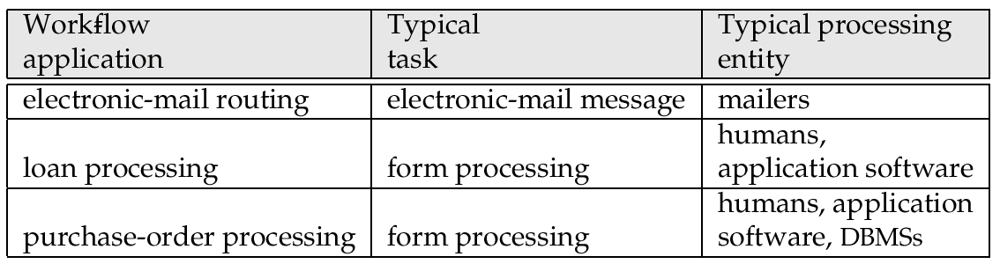
事务性工作流
工作流是由不同处理实体以协调方式执行多个任务的活动.
  任务:要做的工作,可以文本,表单,消息或计算机程序等方式描述
  处理实体:执行任务的人或软件
工作流的例子如email的投递, 需要多个邮件系统接收和转发,直至目的地.
工作流通常涉及人: 例如贷款处理, 或订单处理.

Slide 14
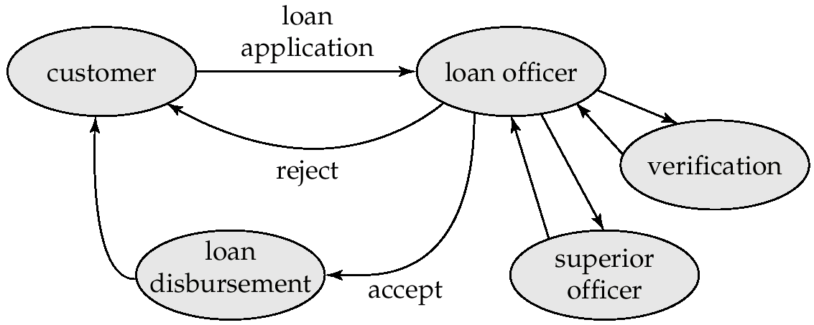
贷款处理工作流
过去, 工作流通过创建并转发纸质表格来处理
自动化工作流:使许多任务自动化. 但人仍然发挥作用, 例如批准贷款.
工作流在组织内以及组织间越来越重要
  很多组织都有需要共同工作的软件系统.例如,当一个新员工加入时

Slide 15
事务性工作流
工作流的自动化必须解决两个问题.
  工作流的说明 – 详细描述必须执行的任务并定义执行需求.
  工作流的执行 – 执行工作流中说明的任务, 同时提供传统数据库中有关计算正确性, 数据完整性和持久性的安全特性.
    例如: 即使系统发生故障, 贷款申请也不该丢失.
扩展事务概念到工作流场合.
工作流状态 – 由组成工作流的任务的状态集合以及工作流说明中所有变量的状态(值)构成.

Slide 16
工作流说明
任务的协调--静态说明:
  在工作流开始执行之前必须定义任务及任务间的依赖.
  还可为每个任务的执行建立前置条件: 仅当满足前置条件时任务才能执行.
  通过依赖定义前置条件:
    其他任务的执行状态.
“直至任务t_{j} 结束, 任务 t_{i} 才能开始”
    其他任务的输出值.
  “当任务t_{j} 返回大于25的值, 任务t_{i} 可以开始”
    被外部事件修改的外部变量.
“任务t_{j} 结束后24小时内任务t_{i} 必须开始”
动态任务协调
例如: 电子邮件路由系统中, 为给定邮件消息安排的下一任务依赖于消息的目的地址以及哪些中间路由器在运行.

Slide 17
工作流的故障原子性需求
通常的ACID事务需求对工作流应用来说过强/不可实现.
  一个任务的失败导致整个工作流失败?
  工作流经常可以挺过某个任务的失败,例如执行某个补救任务.
  必须满足某些有限的事务性质以确保过程不会留在一个不一致状态中.
允许工作流设计者定义故障原子性需求,由系统确保工作流的每次执行都终止于一个可接受的终止状态
  提交 – 工作流的目标已经达到.
  中止 – 合法的终止状态, 工作流未能达到其目标.
工作流必须到达可接受终止状态, 即使是存在系统故障的情况下.

Slide 18
工作流的执行
任务的执行由人类协调者或软件(工作流管理系统)控制.
工作流管理系统包括:
  调度器 – 通过提交不同任务去执行, 监控各种事件和有关任务间依赖的求值条件来处理工作流的程序
  任务代理 – 控制处理实体执行任务.
  查询工作流系统状态的机制.

Slide 19
工作流管理系统体系结构
集中式 – 单个调度器为所有并发执行的工作流调度任务.
  用于数据存储于中央数据库的工作流系统.
  易于跟踪工作流的状态.
部分分布式 – 为每个工作流提供一个调度器(的实例).
完全分布式 – 没有调度器, 但是任务代理通过互相通信来协调他们的执行以满足任务依赖和其他工作流执行需求.
  最简单的工作流执行系统:完全分布,基于消息机制
  也有用电子邮件发消息的,但不确保消息投递的原子性.

Slide 20
工作流调度器
理想情况下调度器应该仅当确保工作流能够终止于可接受状态时才执行一个工作流.
考虑由两个任务S₁ 和 S₂组成的工作流. 令故障原子性需求为两个子事务要么都提交要么都不提交.
  假设执行S₁ 和 S₂ 的系统不提供“准备提交”状态并且 S₁ 或 S₂ 没有补偿事务.
  则有可能到达一个子事务提交而另一个中止的状态. 则两者都不能被带到相同状态.
  工作流说明是不安全的, 并且应该拒绝.
由调度器确定安全性一般是不可能的, 通常交给工作流的设计者.

Slide 21
工作流的恢复
确保即使任何工作流处理成员中发生了故障, 工作流最终仍到达一个可接受终止状态.
故障恢复程序需要恢复调度器在故障时的状态信息, 包括每个任务的执行状态的信息. 将状态信息登记到稳定存储器.
即使出现故障, 代理之间的任务交接应该只发生恰好一次.
问题: 恢复时重复交接可能导致任务的重复执行; 不重复交接可能导致任务未被执行.
  解决方法: 持久消息系统

Slide 22
工作流管理系统
目标: 简化工作流的构造并使之更可靠
商业工作流管理系统
  通用的
  专用的
跨组织的工作流也越来越普遍
业务流程与SOA
  MS BizTalk Server
  IBM WebSphere Business Integration Server Foundation
  BEA WebLogic Process Edition
标准: WS-BPEL,BPMN,XPDL

Slide 23
电子商务

Slide 24
电子商务
电子商务是通过电子方式执行各种与商业有关的活动的过程
活动包括:
  售前活动: 商品目录, 广告等
  销售过程: 有关价格/服务质量的谈判
  市场: 例如股票交易, 拍卖, 逆向拍卖
  买卖的支付
  与交付有关的活动: 电子装运, 或者订单处理/装运的电子跟踪
  客户支持及售后服务

Slide 25
电子目录
产品目录必须提供搜索及浏览功能
  将产品组织成直观的层次
  关键词搜索
  帮助客户进行产品比较
目录的定制
  对特定组织的谈判价格
  基于过去的历史对客户的特别折扣
    如忠诚度折扣
  销售方面的法律限制
    某些物品不得销售给未成年客户
定制需要广泛的客户相关信息

Slide 26
市场
当有多个卖方和买方时, 市场有助于产品价格谈判
几种市场类型
  逆向拍卖
  拍卖
  交换
由于产品的差异, 现实世界的市场可能相当复杂
数据库问题:
  证实出价人
  安全地记录买方/卖方出价
  向参与者快速传达叫价
    延迟可能对某个参与者导致财务损失
  有时需要处理非常大的交易量
    例如在拍卖结束时

Slide 27
市场类型
逆向拍卖系统: 单个买方, 多个卖方
  买方提出需求, 卖方为供货竞价. 最低出价人胜出. (也称为投标系统)
  开放式竞价 vs. 封闭式竞价
拍卖: 多个买方, 单个卖方
  最简单情形: 每样物品只有一件被销售
  对某物品的最高出价人胜出
  更复杂的情形有多件副本, 买方为特定数目的副本出价
交换: 多个买方, 多个卖方
  例如股票交易
  买方声明最高价, 卖方声明最低价
  通过匹配买卖双方出价而交换, 确定交易的价格
    例如买/卖出价的平均值

Slide 28
定购结算
定购结算: 为货物及交货而支付
电子支付的不安全方式有发送信用卡号
  买方可能给出别人的信用卡号
  必须信任卖方只为约定的物品开帐单
  必须信任卖方不会把信用卡号转给未被授权的人
需要安全的支付系统
  避免上面提到的问题
  提供更高的私密程度
    例如不向卖方泄漏买方身份
  确保监控电子传输的任何人不能访问关键信息

Slide 29
安全的支付系统
所有信息必须加密, 以防止偷窃
  广泛使用公开/私有密钥加密
必须防止中间人攻击
  例如 某人假冒卖主或银行/信用卡公司, 欺骗买主泄漏信息
    仅加密消息不能解决这个问题
    见下一 slide
通过卖方, 买方和信用卡公司之间的三路通信来进行支付
  信用卡公司将款项为卖方计入贷方
  信用卡公司合并买主的所有应付款, 并一起收回
    例如经由买主的银行通过物理/电子方式
    支票支付

Slide 30
安全的支付系统(续)
数字证书用于防止假冒/中间人攻击
  例如证书机构通过利用自己的私钥加密卖主的公钥来创建电子证书
    首先通过外部手段验证卖主身份!
  卖主发送证书给买主
  客户利用证书机构的公钥来解密证书, 从而得到卖主的公钥
    中间人无法发送假冒公钥
  利用卖主的公钥建立安全的通信
若干安全支付协议
  如安全电子事务(SET)

Slide 31
数字货币
信用卡支付不能提供匿名性
  SET协议向卖主隐藏了买主身份
  但即使在SET中, 通过信用卡公司的帮助也能追踪买主
类似于物理货币, 数字货币系统提供了匿名性
  例如 DigiCash
  基于加密技术使得不可能从银行查出购买数字货币的人
  数字货币可由购买者拆零消费
    很像是在匿名帐户上开支票

Slide 32
主存数据库

Slide 33
高性能事务系统
高性能硬件和并行化有助于改善事务处理速率, 但是仍不足以获得极低响应时间:
  磁盘I/O 仍是瓶颈 — I/O 时间(10 毫秒) 没有随处理器速度的增加而以相当的比率减少.
  并行事务可能试图读或写同一数据项, 导致数据冲突进而减少了有效的并行性
我们可以通过增加数据库缓冲区的大小来减少数据库系统对磁盘的依赖度.

Slide 34
主存数据库
实时控制之类的应用要求将数据存储在主存中才能满足性能需求.
今天的商用64位系统可支持数十GB的主存.
Oracle TimesTen就是一个主存数据库系统.
但是仍然存在与磁盘有关的限制:
  当事务率很高时,日志输出成为瓶颈.
    用非易失性RAM作为日志缓存
    利用组提交减少输出操作数目. (稍后研究)
  如果修改了的缓冲块的更新率高, 磁盘数据传输率成为瓶颈.
    提交事务的更新块应及时存盘以减少恢复时间
  如果系统崩溃, 所有主存内容丢失.恢复时间长

Slide 35
主存数据库的优化
为减少空间开销, 主存数据库可使用跨多页的指针数据结构.
  在磁盘数据库中, 跨越多页的I/O代价很高.
数据存取之前不需要钉住内存中的缓冲页, 因为缓冲页永远不会被替换.
设计查询处理技术以极小化空间开销 – 查询计值过程中避免超出主存限制.
改进操作的实现, 如封锁, 使之不成为瓶颈.
优化恢复算法, 因为页极少需要为了给别的页腾出空间而输出.

Slide 36
组提交
事务提交时要将有关日志记录输出到稳定存储器.
  缓冲块经常不满
组提交技术: 为了输出比较满的缓冲块,不是一旦事务T准备提交就把日志记录输出到稳定存储器, 而是等到
  多个事务已完成,或者
  事务T在准备提交之后又等了足够长的时间
组提交技术导致每个提交事务平均执行较少输出操作, 从而对应地有较高吞吐量.
然而, 提交被延迟导致响应时间稍微增加.
  上述延迟在高性能事务系统中是可接受的, 因为日志缓冲块会很快填满.

Slide 37
实时事务系统

Slide 38
实时事务系统
有些应用要求在截止期限之前完成任务:工厂管理,交通控制,调度
实时系统: 执行的正确性涉及数据库一致性和最后期限的满足.
  硬期限 – 在期限内若任务未完成可能发生严重问题
  固期限 – 如果在期限之后完成任务则没有价值
  软期限 - 如果在期限之后完成则任务价值减少,越晚价值越低.
实时系统的事务管理必须考虑期限
  例如,并发控制让事务等待?
事务执行时间存在巨大差异:取决于要不要磁盘I/O
  因此常用主存数据库
  即使数据在主存中, 等待封锁, 事务中止, 竞争资源仍然是问题
实时系统的设计需要确保有足够的处理能力来满足期限, 而不过度要求硬件资源.

Slide 39
长事务

Slide 40
长事务
事务概念产生于数据处理应用,事务多是非交互的,持续时间较短.
长(long-duration)事务:与人交互的事务.具有如下性质:
  持续时间长
  暴露未提交数据
  子任务及部分回滚
  可恢复性: 崩溃时恢复到故障前某个状态以减少用户工作的丢失.(即使对尚未提交的数据也应该能恢复)
  性能: 好性能定义为响应时间快,而非传统的高吞吐率.
以上性质要求不同的事务处理技术

Slide 41
长事务(续)
表示为嵌套事务
  较低级别上的原子数据库操作(读/写).
如果事务失败, 仅中止活跃的短事务.
一旦短事务已经恢复, 则活跃长事务即可继续.
有效管理长时间的等待和可能的中止.
需要等待与中止的替代方法; 替代技术必须确保正确性而不要求可串行化.

Slide 42
可串行化要求不适用长事务
对于长事务, 传统并发控制技术有负面作用.
  2PL:等待长事务释放锁导致长时间等待,响应时间变长,增加死锁机会.
  图协议:事务按数据间的序进行封锁,导致封锁不必要的数据,也可导致长时间等待.
  时间戳协议:没有等待但常使事务中止.中止长事务会损失很多工作.
  验证协议:和时间戳协议一样也是通过中止事务来确保可串行化的.
总之,确保可串行化导致长时间等待及长事务夭折.
另外,级联回滚也不利于长事务.而通过将X锁保持到事务提交来避免级联回滚,又会增加等待时间.
对长事务,冲突更新更可能发生,导致等待和中止.

Slide 43
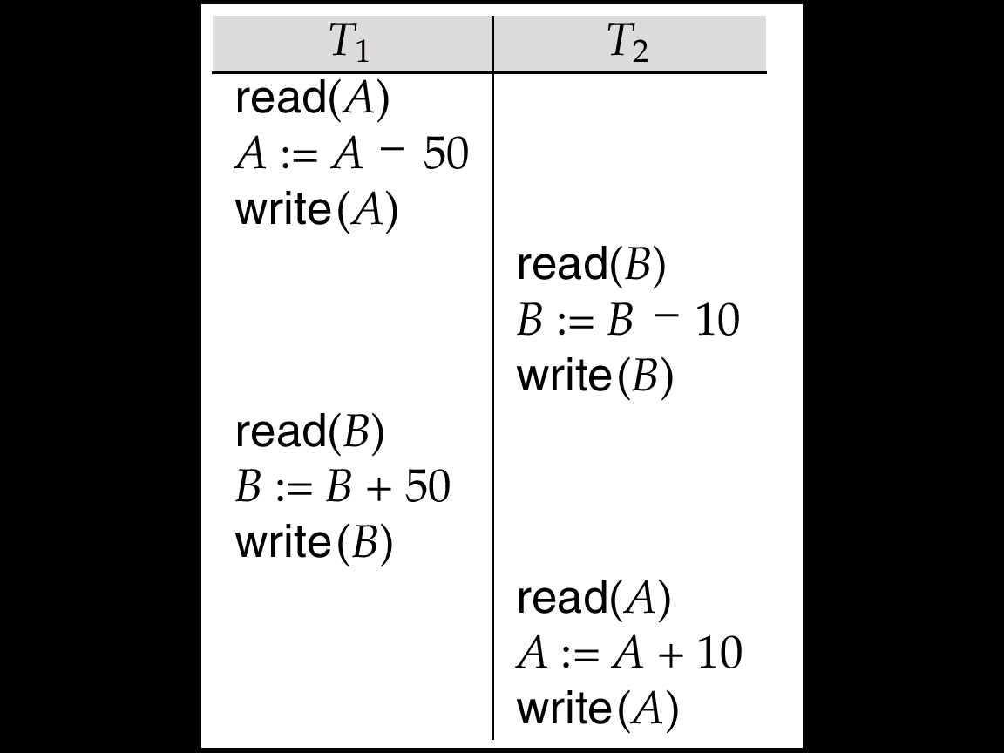
并发控制
可串行化调度能保持数据库一致性,但保持数据库一致性的调度并非都是可串行化的.
例如:能保持A+B的非可串行化调度

Slide 44
并发控制
不要求可串行化的正确性:
  正确性依赖于对数据库的一致性约束.
  正确性依赖于每个事务执行的操作的性质.
对事务的低级操作做自动分析并检测其对数据库一致性约束的影响一般是不可能的.
但存在更简单的技术:
  以数据库一致性约束为基础将数据库分割成子数据库, 其上的并发可以分别管理.
  将read和 write之外的某些操作视为基本低级操作, 并扩展并发控制以便处理它们.

Slide 45
嵌套与多级事务
长事务可视为相关子任务或子事务的集合
  并行执行,局部回滚
一个嵌套或多级事务T 表示为一个子事务集合T = {t₁, t₂, ..., t_{n}} 及T 上的一个偏序P.
  T 中子事务t_{i} 可以中止而不强制T 中止.
  相反, T 可以要么重启t_{i}, 要么简单地选择不运行t_{i} .
  若t_{i} 提交, 并不能使t_{i} 永久化(与传统技术不同). 相反, t_{i} 向T 提交, 若T 中止它仍可能中止(或者需要补偿操作).
  T 的执行不能破坏偏序P, 即, 如果边t_{i} → t_{j} 出现在优先图中, 则t_{j} → t_{i} 不能出现在P 的传递闭包中.

Slide 46
嵌套与多级事务(续)
子事务本身可以是嵌套/多级事务.
  嵌套的最低层: 标准read和write操作.
嵌套/多级事务的类型:
  多级事务: 允许T 的子事务在结束时释放锁.
  Saga(长篇叙述): 多级长事务.
  嵌套事务: T 的子事务t_{i} 持有的锁在t_{i} 结束时自动给予T.
嵌套可建立较高层操作从而加强并发性.

Slide 47
嵌套事务例
利用执行增减操作的子事务T_{a} 和T_{b} 来重写事务T₁:
  T₁,₁, 从A 减去50
  T₁,₂, 向B 增加50
利用执行增减操作的子事务T_{c} 和T_{d} 来重写事务T₂:
  T₂,₁, 从B 减去10
  T₂,₂, 向A 增加10
对各子事务没有指定序:任何执行都产生正确结果.

Slide 48
补偿事务
为减少长时间等待,允许暴露未提交数据给其他并发事务.但这会导致级联回滚.
补偿事务:无法取消已提交子事务的更新, 可执行相应的补偿事务来取消或做”补偿”
例如:考虑一个旅行预订长事务T_{i} , 包括进行航空订票的子事务T_{i,1}, 预订租车的T_{i,2}, 预订旅馆房间的T_{i,3}.
  旅馆取消了预订.
  不是取消T_{i} 的所有工作, T_{i 3} 的失败可通过删除老的旅馆预订并进行一次新的预订来补偿.
补偿需要用到失败事务的语义.
  对复杂的事务,需要程序员编程时指定,用户交互指定

Slide 49
End

